Slide 1
Código de colores y manejo de óhmetro

Slide 2
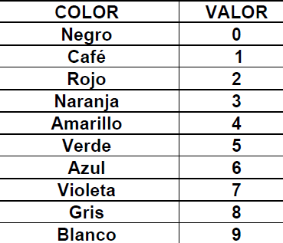
Tabla básica

Slide 3
Uso del código
En la resistencia vienen cuatro bandas cada una con un color.
Los tres primeros corresponden a valores aparecidos en la tabla.
El primero denotará el valor más significativo de la resistencia,
el segundo el valor relativo siguiente; y
el tercero la potencia de diez a que debe multiplicarse el número formado por los dos dígitos anteriores.

Slide 4
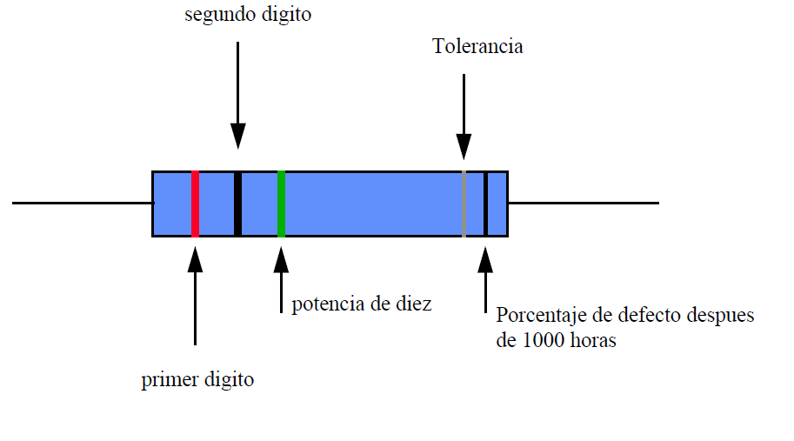
Ejemplo

Slide 5
Uso del código
El cuarto color corresponde a la tolerancia y se da así:
oro = ± 5%
plata = ± 10%
Sin color ± 20%
La quinta franja, si se presenta indica el INDICE DE FALLA, es decir la
cantidad de resistencia que cambiará después de mil horas de uso de la resistencia:
café = 1%
rojo = 0.1%
naranja = 0.01%
amarillo = 0.001%

Slide 6
Óhmetro
Aparato para medir la resistencia eléctrica
Escalas: Ω, X10, X100, X1KΩ, X100KΩ y X1MΩ.
Uso:
Lectura nominal de la resistencia
Colocar escala de resistencias
Seleccionar la escala más apropiada de acuerdo al valor nominal
Medir en paralelo (Cabeza-cabeza y cola con cola) aislada del circuito y sobre el proto-board.

